Slide 1

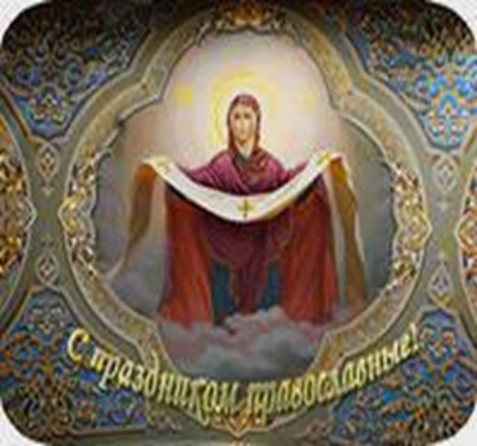
Муниципальное автономное образовательное учреждение Первомайская средняя школа
«Праздник Покрова Пресвятой Богородицы»
Очень часто за событиями
И за сутолокою дней
Старины своей не помним,
Забывая мы о ней.
Стали более привычными
Нам полеты на Луну.
Вспомним
старые обычаи!
Вспомним
нашу старину!
Авторы: ученики 5 б класса

Slide 2
Актуальность проекта
Яркая культура русского народа складывается из обрядов, обычаев, традиций и праздников. Народные традиции и праздники – это нить, связывающая на с прошлым.
Цель:
Формирование интереса и любви к праздникам, традициям и обычаям русского народа.
Задачи:
Знакомство с народными праздниками, входящими в русский народный календарь, с историей их возникновения( приметы, пословицы, поговорки)
Воспитывать желание перенимать и хранить народные традиции
Способствовать развитию познавательной активности, любознательности

Slide 3
14 октября: праздник Покрова Пресвятой Богородицы
«Покров зиму встречает» - гласит народная мудрость. Покров Пресвятой Богородицы - этот день знаменует встречу осени с зимой. Время, когда природа засыпает, наши предки считали мистическим, потому накопили немало примет и обрядов, которые в этот день помогают уберечься от несчастий и призвать удачу.

Slide 4
Крестьяне собрали урожай, покинули поля, а значит, наступил Покров. Нередко в этот день выпадал первый снег. Тогда говорили: «На Покров покрылась снежком земля-матушка». Многие, заблуждаясь, полагали, что отсюда пошло и название праздника. Однако все было иначе...

Slide 5
История праздника Покрова Пресвятой Богородицы
В далеком 910 году Константинополь осадили враги. Византия вела беспрерывную войну, а страдали от этого обыкновенные люди, уставшие жить в страхе и голоде. По ночам они собирались в главном храме города - Влахернском - и сообща молились, веря в то, что их мольбы однажды будут услышаны свыше. Вот и в этот раз в храме было не протолкнуться. Враг наступал, и народ боялся, что к утру осада будет прорвана.

Slide 6
Среди молящихся были блаженные Андрей и Епифаний. Шепча молитву, они вдруг увидели, как спустилась к ним из-под купола храма Божия Матерь в сопровождении Иоанна Богослова и Иоанна Предтечи. Вместе с собравшимися она начала читать молитву, а когда закончила, сняла со своей головы покров и расстелила его над людьми в храме. Невидимый, он стал для них защитой и спасением от врага

Slide 7
Исчезла Богородица так же, как и появилась, - незаметно. На следующее утро стало известно о том, что враги отступили от города. Это явление Богородицы народу стало знаковым для всех, рассказы о нем передавались из уст в уста. Люди стали обращаться к Богоматери в своих молитвах, прося о защите и «покрове». Молятся ей и по сей день как главной заступнице во всех бедах. Икону «Покров Пресвятой Богородицы» можно увидеть во многих православных жилищах. Она охраняет дом от непрошеных гостей, даруя ему мир, тепло и уют. Уютом веет и от самого лика Богоматери на этой иконе - она держит в руках белый покров и заботливо как бы накрывает им всех нас, просящих и молящих.

Slide 8
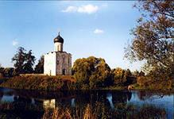
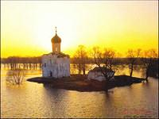
На Руси праздник Покрова Пресвятой Богородицы был введен святым князем Андреем Боголюбским (внуком Владимира Мономаха).
В 1165 году он построил на Нерли первый храм в честь Покрова Божией Матери.

Slide 9
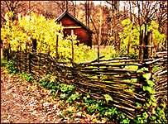
К празднику Покрова Пресвятой Богородицы русские крестьяне старались убрать весь урожай и сделать заготовки на зиму. С Покрова начиналось «зазимье». Скот уже не выгоняли на пастбища, а держали в хлевах и переводили на зимний корм.

Slide 10
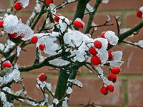
Покров считается покровителем свадеб. В этот день девицы молятся о скорейшем замужестве. С этой целью они считают для себя непременным долгом побывать в праздник Покрова в церкви; некоторые ставят свечи перед иконою Покрова Богородицы и стараются провести этот день весело, веря, что «если Покров весело проведешь, дружка милого найдешь».

Slide 11
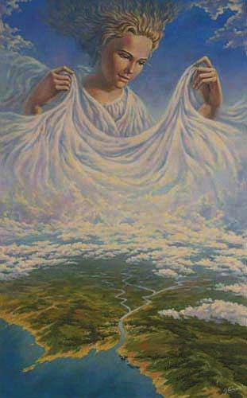
На Покров обычно в нашем климате являются первые снега. Они покрывают всё окружающее и этим самым невольно наводят на сближение этого естественного белого зимнего покрова со свадебным покрывалом или фатой.

Slide 12
Обряды и традиции на праздник Покрова
Все главные обряды в этот день, праздник Покрова Пресвятой Богородицы, которым она покрыла людей во спасение, проводят женщины - для семьи, для дома, для детей.
На Покров хозяйки первый раз разводят огонь в печи, используя ветки плодовых деревьев, - для будущего урожая и процветания семьи.
В Покров хозяйки обязательно пекут блины - для благосостояния. Они - непременное блюдо на праздничном столе, символ солнца.

Slide 13
Приметы на Покрова о погоде
Покров считается переходным периодом меж сезонами, поэтому многие из примет касаются грядущей зимы - какова она будет.
Журавли на Покров отлетели - ждите зиму раннюю да студеную.
Если к Покрову дуб и береза облетели полностью - зима не будет яриться, а вот если листья на них остались, то впереди сильные морозы и ветра.
Откуда ветер дует - оттуда и ждите морозов.
Если на Покров выпадет снег, то и 8 ноября (Дмитриев день) снежным будет, а если нет - то и к Катеринину дню (7 декабря) снега не видать.
Если первый снег пройдет до Покрова, то зимы долго ждать.
Какова на Покров погода - такова и зима.

Slide 14
Многое изменилось с тех пор, но и сейчас нелишним будет воспользоваться приметами и обычаями тех лет. Например, отвезти ненужные вещи в детский дом, помочь старушке-соседке или подать милостыню у церкви. Пригласить в свой дом близких друзей, угостить их. Непременно поставить свечку перед иконой Богородицы. И пусть она защитит вас своим покровом от всех бед и несчастий на весь грядущий год.

Slide 15
Меняются времена, но вечным остается стремление человека к добру, свету, любви и красоте.

